Slide 1
Complex Weboldal Projekt
Prell Ádám, Uglik Barnabás

Slide 2
Téma
A weboldal a Valve nevű játék-, egyéb szoftver- és hardverfejlesztő cégnek a alapján készült.

Slide 3
Technológiák
JavaScript
  Form validáció
  Query parameterek lekérdezése
Bootstrap
  Carousel
  Navbar
  Összecsukható menük működése
HTML
  Kezdőoldal
  Kapcsolat oldal
  Admin oldal
CSS
  Összecsukható menük stílúsozása

Slide 4
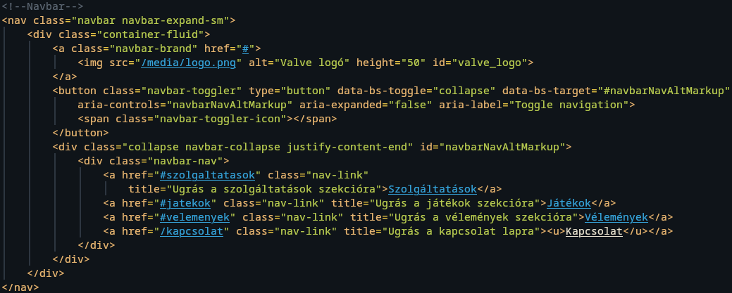
Navbar
Bal oldalt egy kép a logóról, és a navbar-nak ugyan olyan
háttérszín van megadva, hogy beleolvadjon.
Bootstrap segítségével kis képernyőkön egy menübe tömörödik össze.
Az első három link a főoldali szekciókra görget, az utolsó a kapcsolat
Oldalra irányít át.

Slide 5
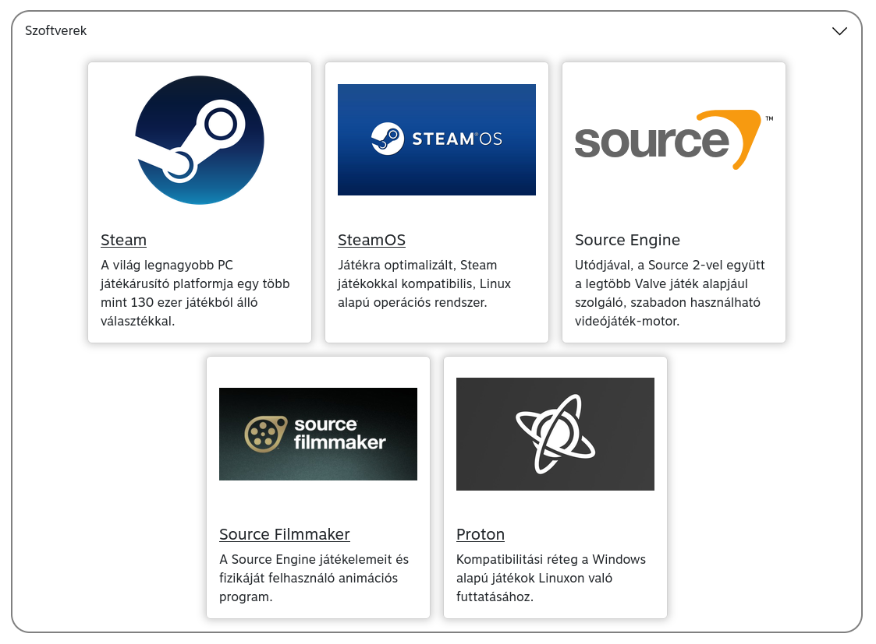
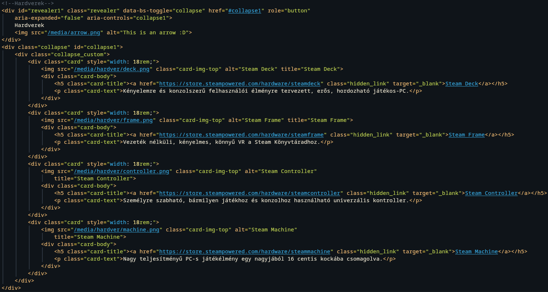
Legördülő menük és tartalmuk
A menü is a Bootstrap segítségével lett létrehozva de a nyíl a jobb oldalt az tiszta css szelektorokkal és animációkkal működik. A tartalma egy flexbox bootstrap kártyákkal és flex-wrap be van kapcsolva hogy reszponzív legyen.

Slide 6
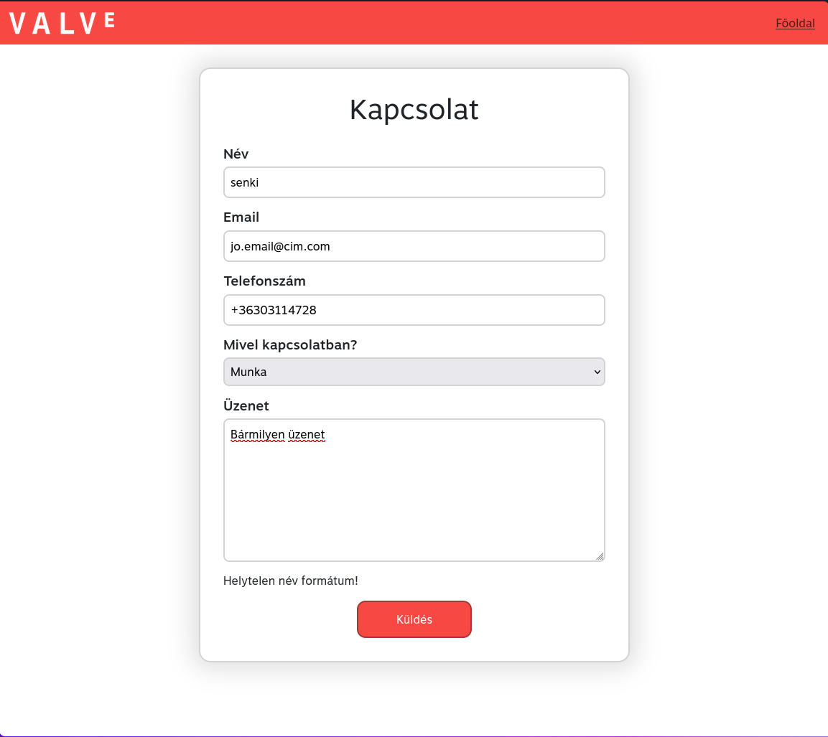
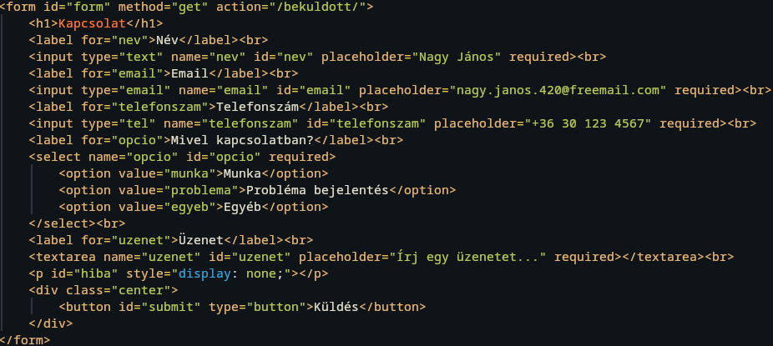
Űrlap
Javascript validáció, a névnél 2/3 szó, mindegyik
nagybetűvel kezdődik és a kötőjel megengetett.
Az email cím magától értetődő, de felesleges volt a manuális validáció (ott van a biztonság kedvéért) mivel a böngésző validálja helyettünk ha az input típúsa „email”.
A telefonszámot lehet egybeírni
vagy tagolni 2-2-3-4 számjegyre. A plusz az elején viszont kötelező.

Slide 7
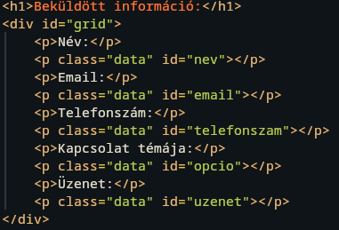
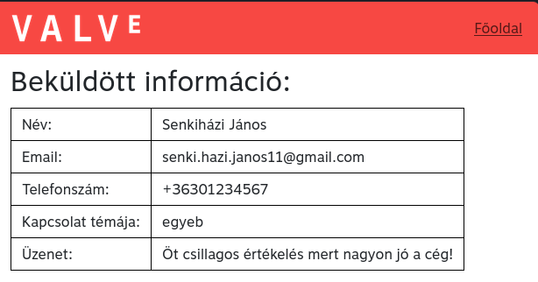
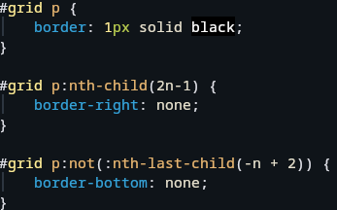
Űrlap eredméynek
Egy css grid elrendezéssel lett megoldva table helyett, de emiatt egy apró css trükköt kellett bevetni a belső szegélyek helyes megjelenése érdekében.
Minden páratlan sorszámú cellának nincs jobb szegélye
Minden cellának ami nem az utolsó kettő, nincs alsó szegélye

